Slide 1
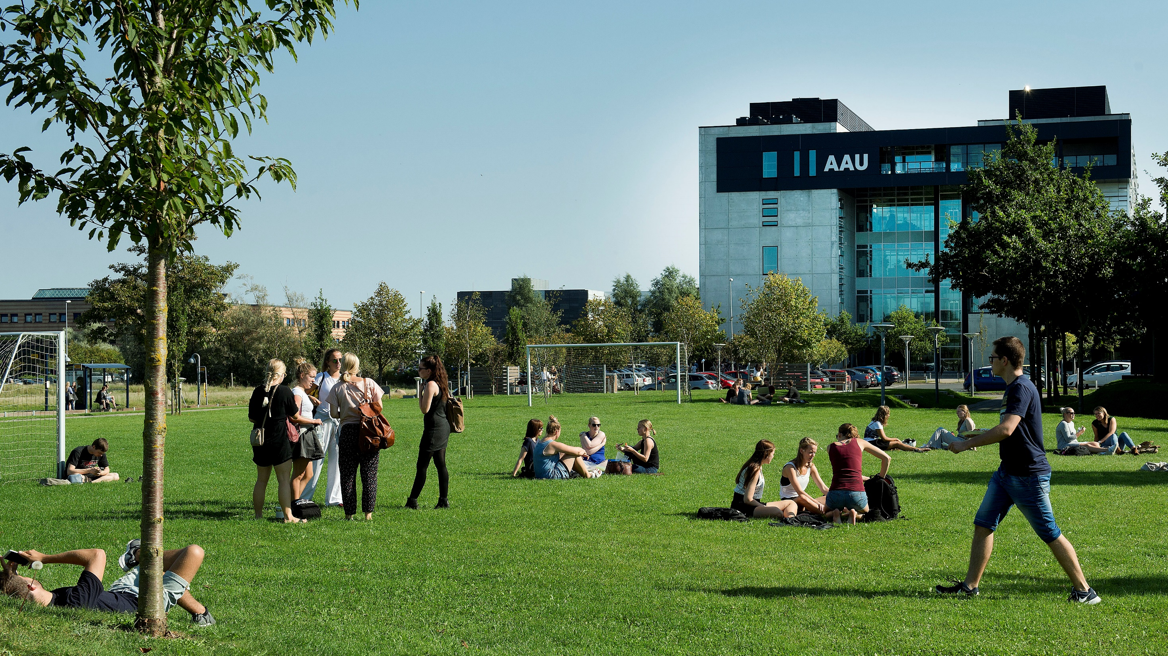

Slide 2


Slide 3
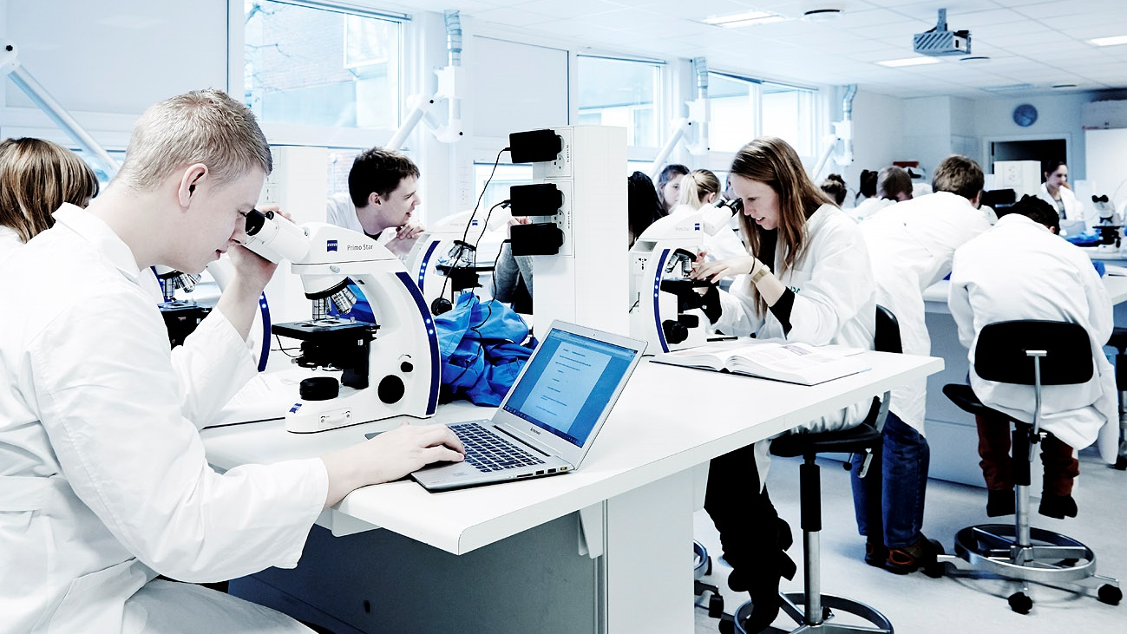

Slide 4
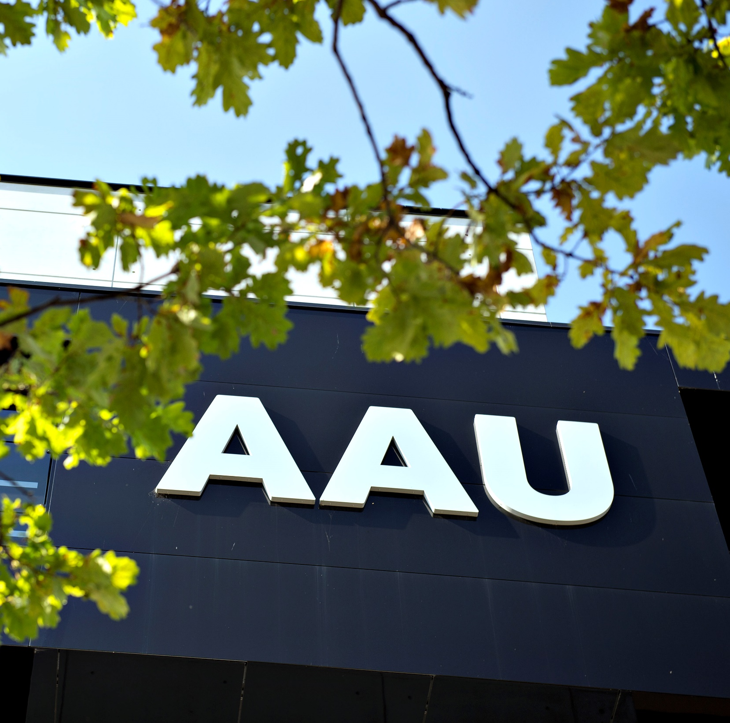
INDHOLD
GENERELT
DE STUDERENDE
PBL
FORSKNING OG RANKING
ERHVERVSSAMARBEJDE
STRATEGI 2016-21

Slide 5

AAU –
VIDEN FOR VERDEN
AAU’s uddannelser og forskning er problem- og projektbaseret og har fokus på det tværdisciplinære.
Gennem samarbejdet mellem forskere, studerende og offentlige og private virksomheder skaber vi projektbaserede uddannelser og forskningsresultater i verdensklasse.
Sådan opnår vi nye erkendelser, nye løsninger på samfundets problemer og skaber viden, der forandrer verden.

Slide 6

AAU –
VIDEN FOR VERDEN
AAU’s uddannelser og forskning er problem- og projektbaseret og har fokus på det tværdisciplinære.
Gennem samarbejdet mellem forskere, studerende og offentlige og private virksomheder skaber vi projektbaserede uddannelser og forskningsresultater i verdensklasse.
Sådan opnår vi nye erkendelser, nye løsninger på samfundets problemer og skaber viden, der forandrer verden.

Slide 7
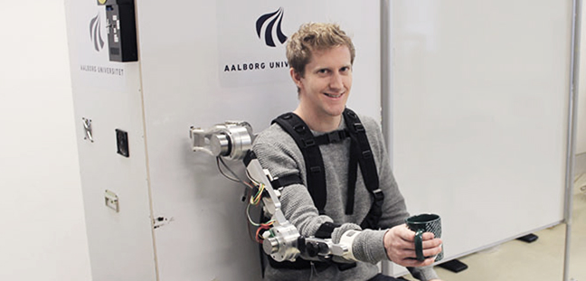
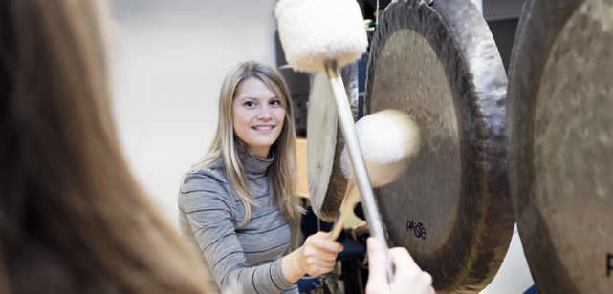
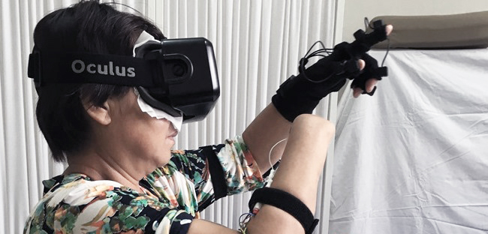
AAU –
VIDEN FOR VERDEN
AAU’s uddannelser og forskning er problem- og projektbaseret og har fokus på det tværdisciplinære.
Gennem samarbejdet mellem forskere, studerende og offentlige og private virksomheder skaber vi projektbaserede uddannelser og forskningsresultater i verdensklasse.
Sådan opnår vi nye erkendelser, nye løsninger på samfundets problemer og skaber viden, der forandrer verden.

Slide 8
AAU FAKTA
FORSKNING & UDDANNELSE
STUDERENDE
RESSOURCER
Humaniora
Samfundsvidenskab
Sundhedsvidenskab
Ingeniør- og naturvidenskab
IT og design
23.700 studerende
3.500 internationale studerende
57,6% af AAU´s kandidater
får jobs i den private sektor
2.300 ansatte inden for
forskning og uddannelse
670 internationale forskere
1.425 administrativt ansatte
Samlet budget 2,9 mia. kr..
  Uddannelse: 1,3 mia. kr.
  Forskning/myndighedsbetjening 830 mio. kr.
  Ekstern virksomhed: 650 mio. kr.
Notes:
Studerende
Note: Antal studerende er omgjort som bestand 1/10 2017. Omfatter ordinære studerende, deltidsuddannelser, gæstestuderende og adgangskursus.
Kilde: QlikWiew.
Note: Antal internationale studerende omfatter det samlede antal af udenlandske studerende på Aalborg Universitet. Bestand 1/10 2017. Tallet omfatter ordinære uddannelser, deltidsuddannelser, gæstestuderende og adgangskursus.
Kilde: QlikWiew.
Note: Kandidater i den private sektor.
Kilde: Årsrapport 2017 på baggrund af Danmarks Statistik
Ressourcer
Note: Antal ansatte (månedslønnede) inden for forskning og uddannelse omfatter professor, lektorer, adjunktniveau, postdoc, ph.d., VIP øvrige.
Kilde: 3. Periodeopfølgning 2017
Note: Antal internationale forskere omfatter professor, lektor, adjunkt, forsker, post doc., ph.d., VIP i øvrigt.
Kilde: 3. Periodeopfølgning 2017
Note: Antal administrativt ansatte (månedslønnede) omfatter Adm. chefer, AC-TAP, TAP øvrige.
Kilde: ”AAU i tal 2017”.
Note: Samlet budget for 2018
Kilde: budget 2018

Slide 9
ET UNIVERSITET
- TRE CAMPUSSER
AALBORG
– ca. 19.800 studerende og ca. 3.100 medarbejdere
KØBENHAVN
– ca. 3.250 studerende og ca. 370 medarbejdere.
ESBJERG
– ca. 600 studerende og ca. 80 medarbejdere
Notes:
Antal studerende
Note: Opgjort som bestand 1/10 2017. Omfatter ordinære heltidsstuderende, gæste studerende, adgangskursus og deltidsuddannelser
Kilde: Qlikview
Antal medarbejdere:
Note: Omfatter VIP og TAP (månedslønnede).
Kilde: ØA, opgjort april 2017.

Slide 10
BESTYRELSE
ORGANISATION
Per Michael Johansen
Rektor
Inger Askehave
Prorektor
Antonino Castrone
Universitetsdirektør
Fælles Service
Det Samfundsvidenskabelige Fakultet
Det Humanistiske Fakultet
Det Sundhedsvidenskabelige Fakultet
Det Tekniske Fakultet for IT og Design
Det Ingeniør- og Naturvidenskabelige Fakultet
Rasmus Antoft
Dekan
Henrik Halkier
Dekan
Lars Hvilsted Rasmussen
Dekan
Henrik Pedersen
Dekan
Mogens Rysholt Poulsen
Dekan
Sociologi og Socialt Arbejde
Kultur og Globale Studier *
Læring og Filosofi *
Skoler
Sociologi og Socialt Arbejde
Erkendelses og Forandringsprocesser *
Kultur og Globale studier *
Statskundskab
Økonomi og Erhvervsstudier
Jura
Økonomi og Ledelse
Institut for Statskundskab
Juridisk Institut
Institutter
Business and Social Sciences, AAU Executive
Institutter
  Kommunikation og Psykologi
  Kultur og Globale Studier *
  Læring og Filosofi *
Institutter
  Medicin og Sundhedsteknologi
  Klinisk Institut
Skoler
Informations- og Kommunikations-teknologi
Institutter
Datalogi
Elektroniske Systemer
Arkitektur og Medieteknologi
Planlægning
Arkitektur, Design og Planlægning
Skoler
Ingeniør- og Naturvidenskab
Institutter
Byggeri og Anlæg
Energiteknik
Matematiske Fag
Kemi og Biovidenskab
Materialer og Produktion
Statens Bygge-forskningsinstitut
Skoler
  MPACT
  Erkendelses- og Forandringsprocesser *
  Kultur og Globale studier *
Skoler
  Medicin og Sundhed
Doctoral School of Social Sciences
Ph.d.-skole
Doctoral School of the Humanities
Ph.d.-skole
Doctoral School in Medicine, Biomedical Science and Technology
Ph.d.-skole
The Technical Doctoral School of IT and Design
Ph.d.-skole
Doctoral School of Engineering and Science
Ph.d.-skole
AAU Innovation
* angiver tværfakultære institutter eller skoler
Dorte Stigaard
Innovationsdirektør

Slide 11

PR. 1/11-2017
FÆLLES SERVICE
Antonino Castrone
Universitetsdirektør
FÆLLES SERVICE
Maj Rosenstand
Konst. Overbibliotekar
Flemming Koch
IT-direktør
Mogens Juul Møller
Campusdirektør
Henrik H. Søndergaard
HR-chef
Ulla Gjørling
Sekretariatschef
Lone Vestergaard
Studiechef
Morten Winterberg
Økonomidirektør
Martin Vive Ivø
Campuschef CPH
Anders S. Kristensen
Campuschef ESB
AUB
Accensionsteam
Administrationsteam
Ekspeditionsteam
Informationsteam
VBN/redaktion og ranking
ESDH-sekretariat
IT-services
Strategi og Portefølje
Projekt og Systemforvaltning
Support Services
Infrastruktur Services
Informationssikkerhed
Campus Service
Administration og planlægning
Byggeri og drift
Bygningsservice
HR
AAU Kompetenceudvikling
HR Servicecenter HSF
HR Servicecenter EST
HR Specialistcenter
International Staff Office
Rektorsekretariatet
Sekretariatsbetjening af rektorat, direktion, administrativ ledergruppe mv.
Mødeforberedelse af rektoratets medlemmer
Strategisekretariat
Strategisk analyse
Politisk rådgivning
Juridiske spørgsmål
Events
Kommunikation
Strategi- kommunikation
Rådgivning af ledelsen vedr. kommunikation
Koordination af tværfakultære kommunikations-aktiviteter
Markedsføring
Presse
Web: aau.dk og intranet
Events
Studieservice
AAU Karriere
Kvalitetssikring
Optagelse og efteruddannelse
Sekretariat
Studievejledning og Internationalt Kontor
SU og Studie-IT
Nordjysk Elitesport
Studentersamfundets Sekretariat
Studievalg Nordjylland
Økonomi
Bogholderi/rejsekontor/projektøkonomi
Indkøbsenhed
ØA Support/ØA-IT
Controllerenhed
Økonomistyring
ØC Fælles
Fælles Service CPH
Campusledelse og administration
IT Service
Bygningsdrift og vedligehold
Virksomheds-samarbejde mv.
Studieservice
Kommunikation mm.
Overordnet drift og udvikling af AAU CPH
Ekstern repræsentation, events mv.
Fælles Service ESB
Campusledelse og administration (økonomi, HR mm.)
IT Service
Campus- og bygningsservice (teknik, drift, vedligehold, rengøring)
Studievejledning, IK og boligformidling
Studiesekretariat (studieservice, skemalægning, lokalebookning mm.)
Kommunikation mm.

Slide 12
AAU-TILGANGEN
= SYNERGI MELLEM AAU’S KERNEAKTIVITETER
Uddannelser baseret på læringsmodellen Problembaseret Læring (PBL).
FORSKNING
Udvikling af ny viden med relevans for samfundets udfordringer.
AAU
UDDANNELSE
INNOVATION
Udvikling af nye løsninger på tværs af discipliner – og i samskabelse mellem studerende, forskere og omverdenen

Slide 13

AAU OG DE STUDERENDE

Slide 14
STUDERENDE
BACHELOR- OG KANDIDATOPTAGET PÅ AAU 2011-17 (1. OG 7. SEM.)
13 professionsbachelor-
uddannelser (ingen engelsksprogede)
77 bacheloruddannelser
(heraf 12 engelsksprogede).
139 kandidatuddannelser
(heraf 83 engelsksprogede).
Notes:
Note: Bacheloroptag er opgjort som KOT-optag den 1/10 i året. Kandidatoptag er opgjort 1/10 i året.
Kilde: Qlikview
Antallet af uddannelser
Kilde: Uddannelsesbasen 16. marts 2018

Slide 15
STUDIETID
OVERSKRIDELSE AF NORMERET STUDIETID FOR BACHELOR OG KANDIDAT
Notes:
Overskridelse af normeret studietid
Note: Opgjort for dimittender 2016. I opgørelsen af nøgletallet tages udgangspunkt i fuldførte i perioden 1. oktober året før til 30. september i året. Studietiden udregnes for hvert individ som forskellen mellem sluttidspunktet (fuldført) og starttidspunktet (tilgang). For hvert individ findes overskridelsen af normeret studietid ved at trække den normerede studietid fra studietiden. Overskridelsen af normeret studietid vises i måneder.
Tid under orlov er inkluderet i den samlede studietid. Merit fra andre uddannelser indgår ikke i den samlede studietid, og kan derved bidrage til en kortere studietid. For nogle studerende kan det betyde en studietid, der er kortere end den normerede studietid.
BEMÆRK: På institutionsniveau vises ikke det almindelige gennemsnit af studietidsoverskridelser på tværs af alle fuldførte. I stedet vises den sammenlagte studietidsoverskridelse, som beregnet i studietidsmodellen, hvor studietidsoverskridelserne for hhv. bachelorer og kandidater er lagt sammen. Studietidsoverskridelsen er opgjort efter metoden udmeldt ultimo 2016.
Kilde: Uddannelses- og Forskningsministeriet, nøgletal for indikatorbaseret tilsyn 2017.

Slide 16

VORES LÆRINGSMODEL

Slide 17
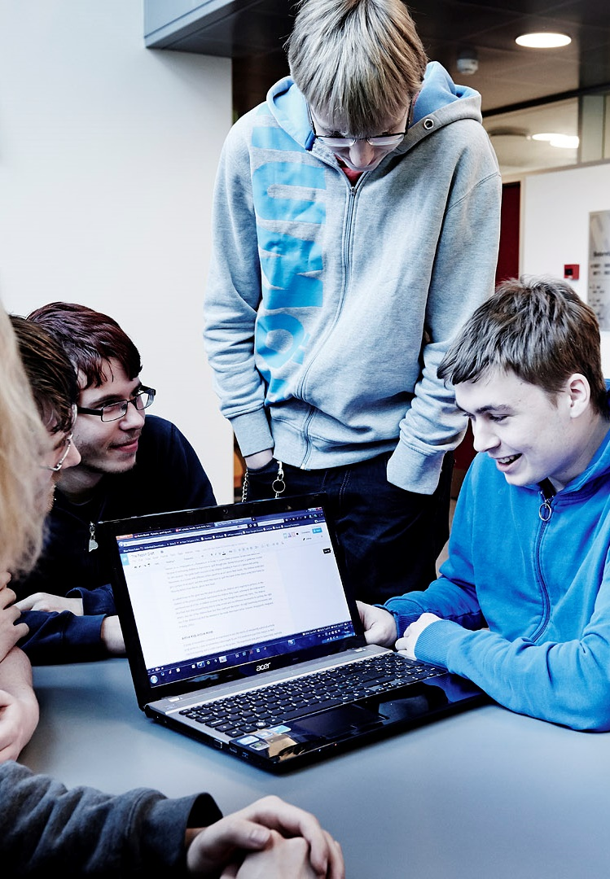
PROBLEM- OG PROJEKT-
BASERET LÆRING
(AAU-TILGANGEN)
De studerende er drevet af et problem
– lærer gennem problemløsning.
De studerende udarbejder et projekt – projektarbejdet foregår i grupper.
De studerende har en vejleder, der hjælper, udfordrer, diskuterer og giver feedback på projektarbejdet.
De studerende dokumenterer deres arbejde i en projektrapport, som er genstand for en mundtlig (gruppe)eksamen.

Slide 18
LÆRINGSPROCESSENS
ELEMENTER
UNDERVISNING
FORSKNING
50%
STUDERENDE
SAMARBEJDE
I 2017 blev 50% af kandidat-specialerne udarbejdet i
samarbejde med virksomheder/
eksterne partnere
EKSTERNT SAMARBEJDE
Notes:
Note: Kandidatspecialer i samarbejde med virksomheder og eksterne partnere er i 2017 50%
Kilde: Årsrapport 2017 på baggrund af opgørelse af VBN, redaktionen

Slide 19

HVORFOR HOLDE
FAST I PBL?
Studerende lærer bedst ved at anvende teori- og forskningsbaseret viden aktivt i deres arbejde med problemstillinger.
Læringsmodellen understøtter udviklingen af de studerendes kompetencer inden for kommunikation og samarbejde.
De studerende lærer at arbejde analytisk og resultatorienteret.
PBL giver de studerende redskaber til selvstændigt at tilegne sig viden på et højt fagligt niveau.
PBL giver mulighed for at samarbejde med eksterne partnere om løsning af faglige problemer.

Slide 20

FORSKNING OG RANKING

Slide 21
FORSKNING PÅ HØJT
INTERNATIONALT NIVEAU
AAU ER DET BEDSTE UNGE UNIVERSITET I NORDEN
AAU BEVÆGER SIG OP AF INTERNATIONALE RANGLISTER
BEDSTE INGENIØR-UNIVERSITET I EUROPA
AAU er i dag nr. 23 i verden blandt universiteter under 50 år og er dermed det højest placerede nordiske universitet. En markant fremgang siden 2013, hvor AAU var nr. 71. Der er i dag ca. 200 universiteter under 50 år, som indgår i denne rank.
På QS World University Ranking ligger AAU i dag nr. 379. I 2010 lå AAU nr. 451-500 på den liste. Også på Times Higher Education er der fremgang.
Inden for ingeniørvidenskab er Aalborg Universitet placeret som nr. 8 blandt verdens universiteter. Det er bedste placering i Europa.
Notes:
AAU er det bedste unge universitet i Norden
Note: AAU lå 2013 nr. 71 og 2017 nr. 23
Kilde: Times Higher Education: Top 150 under 50
AAU bevæger sig op af de internationale ranking lister
Note: AAU lå I 2010 nr. 451-500 og i 2017 nr. 379
Kilde: QS World University Ranking Overall (top 700)
Note: Også på Times Higher Education er der fremgang. AAU lå i 2012 nr. 367 og I 2016 nr. 201-250
Kilde: Times Higher Education: Overall (top 400)
Bedste ingeniøruniversitet i EU
Kilde: Best Global Universities for Engineering, U.S. News & World Report

Slide 22

VIDENSAMARBEJDE

Slide 23
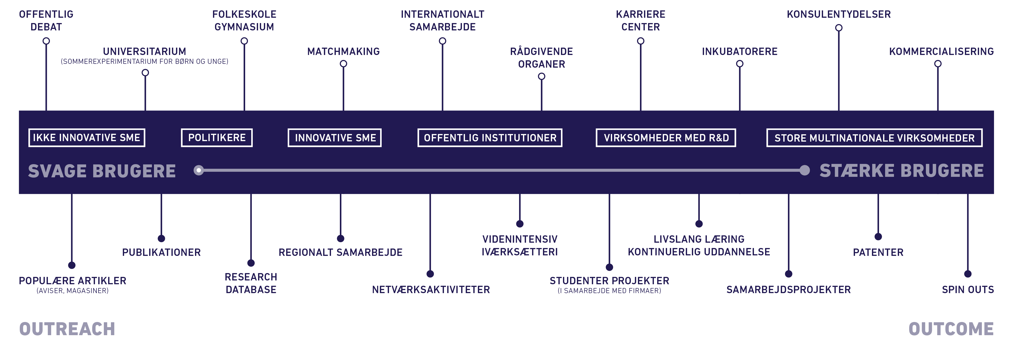
VIDENDELINGSAKTIVITETER
PÅ AAU – OG BRUGERNE

Slide 24
EKSEMPLER PÅ
VIDENSAMARBEJDE
Centre, netværk og klynger
Mange centre
Mange faglige netværk
Brains Business
Energiplatform (ny)
Innovationsnetværk
Decentral innovationsstrategi
Sundhedsteknologi
Musikterapi
Rammeprogrammer
Kommercialisering
Den brede befolkning
Universitarium
www.skimmel.dk
SBI-anvisninger og programmer
Musikterapiportal
Velfærd
Centrale services
Karrierecenteret
Gymnasiesekretariat
AAU Matchmaking
Fundraising & kontrakter
Kommercialisering
SMV-rettede indsatser
Tour de kommune
Projektbørs
Innovationsforskningsprojekter
Innovationsforløb
Efteruddannelse
Den offentlige sektor
Myndighedsbetjening
Samarbejde med kommuner
Samarbejde med skoler og gymnasier
Andre uddannelsesinstitutioner
Entreprenørskab og iværksætteri
SEA
WOFIE
Camps og talentudvikling
Danish App Lab
User-Driven Creative Academy
Studerende som innovationsressource
Studenterprojekter, studiejobs og praktik
Erhvervssamarbejde
Samlokalisering på campus
Support til etablering af
forskningssamarbejde

Slide 25

CENTRALE ÅRSAGER
TIL UDBREDT VIDEN-SAMARBEJDE PÅ AAU
AAU’s historie og problemorienterede forskning og læringsmodel.
Universitetets regionale forankring og ansvar.
Højt fokus på at udvikle nye samspilsformer og nye veje til at facilitere vidensamarbejde (AAU er ofte first mover i Danmark).
Stor fleksibilitet og imødekommenhed i forhold til at indgå samarbejdsaftaler.

Slide 26
FORDELING AF VIRKSOMHEDER,
DER SAMARBEJDER MED AAU
23 %
15%
37%
3%
22%
REGION NORDJYLLAND
REGION SYDDANMARK
REGION HOVEDSTADEN
REGION SJÆLLAND
REGION MIDTJYLLAND
AAU samarbejder med virksomheder i hele Danmark.
AAU indgik i perioden 2010-15 i gennemsnit årligt ca. 400 forskningssamarbejdsaftaler med private virksomheder.
AAU har en høj andel af industrivirksomheder og IT-virksomheder blandt vores samarbejdspartnere.
30% af AAU’s samarbejdsvirksomheder har en høj FoU-intensitet.
Notes:
Fordeling af virksomheder, der samarbejder med AAU
Note: Opgørelsen omfatter alene private virksomheder
AAU har en høj andel af instrustrivirksomheder og IT-virksomheder blandt vores samarbejdspartnere
Note: Instrustrivirksomheder udgør 35% og IT-virksomheder udgør 15%
30% af AAU’s samarbejdsvirksomheder har en høj FoU-intensitet
Note: Høj FoU-intensitet er virksomheder, hvis udgifter til forskning og udvikling udgør mere end 10% af omsætningen.
Kilde til alle tal: IRISgroup, ”Aalborg Universitets vidensamabarbejde – effekter for virksomheder, myndigheder og samfund", juni 2017

Slide 27
SAMARBEJDE.
MED INNOVATIVE DANSKE VIRKSOMHEDER (2006-15)
Knapt en ud af ti innovative virksomheder i DK har indgået i et samarbejde med AAU.
Notes:
Note: Opgørelsen er baseret på FoUoI-statistikken 2008-2015 og omfatter alle virksomheder, der har angivet innovationsaktiviteter på et tidspunkt i denne periode. De pågældende virksomheder skal blot have angivet at samarbejde med et universitet på ét tidspunkt i denne periode for at samarbejdet tæller med.
Kilde : IRISgroup, ”Aalborg Universitets vidensamabarbejde – effekter for virksomheder, myndigheder og samfund", juni 2017

Slide 28
UDVIKLINGEN I ANTAL LICENS-, SALGS- OG OPTIONSAFTALER
Stor stigning i antal teknologioverførsler på AAU de senere år.
AAU indgik i 2014 næsten lige så mange licens-, salgs- og optionsaftaler som de øvrige syv danske universiteter under ét.
Notes:
Note: Opgørelsen er lavet på baggrund af kommercialiseringsstatistikken
Kilde: IRISgroup, ”Aalborg Universitets vidensamabarbejde – effekter for virksomheder, myndigheder og samfund", juni 2017

Slide 29
AAU’s VIDENSSAMARBEJDE HAR POSITIVE EFFEKTER
Analyse fra 2017 viser:
  at virksomheder, der indgår videnssamarbejde med AAU, øger deres produktivitet og bliver mere konkurrencedygtige
  at for 70% af samarbejdsvirksomhederne fører samarbejdet til helt nye produkter
  at samarbejdsvirksomhederne over en otteårig periode oplever en vækst i produktiviteten, der er 12,5 procentpoint højere end sammenlignelige virksomheder, der ikke samarbejder med universitetet
  at næsten 90% af AAU’s offentlige samarbejdspartnere oplever, at de får tilført ny inspiration og faglige kompetencer. Knap 60% oplever større kvalitet i institutionens ydelse.
Notes:
Note: Produktivitet er defineret som værditilvækst pr. beskæftiget
Kilde: IRISgroup, ”Aalborg Universitets vidensamarbejde – effekter for virksomheder, myndigheder og samfund", juni 2017

Slide 30
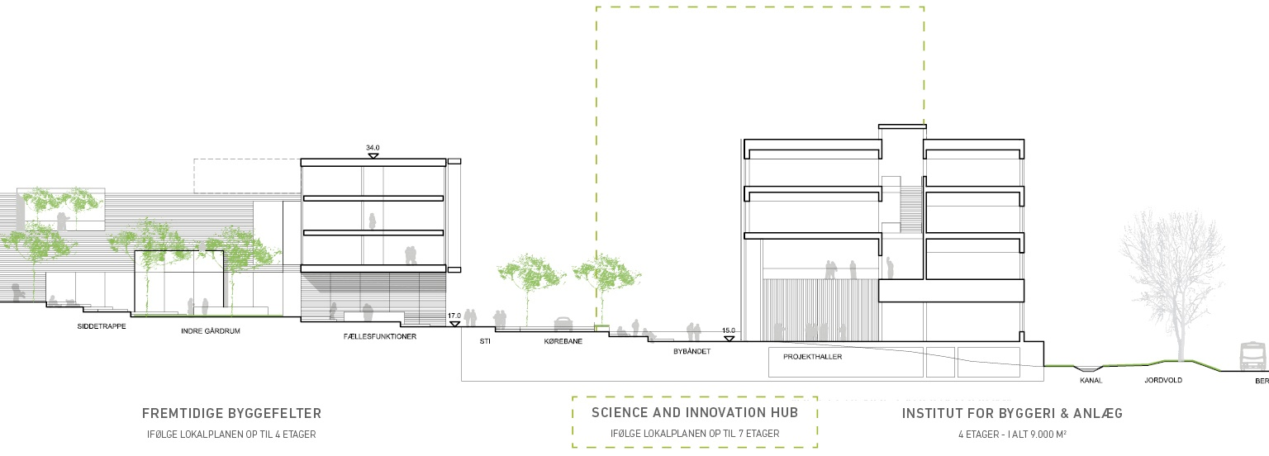
STOR STRATEGISK SATSNING INDEN FOR FORSKNING OG INNOVATION
TALENT- OG VIRKSOMHEDS-UDVIKLING
TVÆRVIDEN-SKABELIG FORSKING
INKUBATORMILJØ (STUDERENDE/
UNGE FORSKERE)
Notes:
Note: Med hjælp fra A.P. Møller Fonden opfører AAU i løbet af nogle år en markant ny bygning med navn AAU Science & Innovation Hub. Det samlede budget for opførelsen er 200 mio. kroner; AAU finansierer 100 mio. kroner og A.P. Møller Fonden har doneret 100 mio. kroner.
AAU Science and Innovation Hub skal fungere som et topmoderne knudepunkt med optimale fysiske rammer for den tværvidenskabelige forskning – ikke mindst den del, hvor forskere og virksomheder mødes i et samarbejde om at løse store samfundsmæssige problematikker som bæredygtighed, klimaforandringer, it-sikkerhed og demografiske ændringer.
Den nye bygning samler universitetets inkubatormiljøer for studerende og unge forskere på en enkelt lokalitet, hvor de vil indgå i fællesskaber med etablerede virksomheder og forskere. Der vil blive oprettet laboratoriefaciliteter, hvor virksomheder sammen med studerende kan eksperimentere og afprøve ideer med henblik på at skabe nye iværksættere eller gøre små og mellemstore virksomheder større via nytænkning og innovation. Bygningen bliver bl.a. udstyret med værksteder, prototypelaboratorier og andre innovative faciliteter.

Slide 31

AAU STRATEGI 2016 – 2021
VIDEN FOR VERDEN

Slide 32
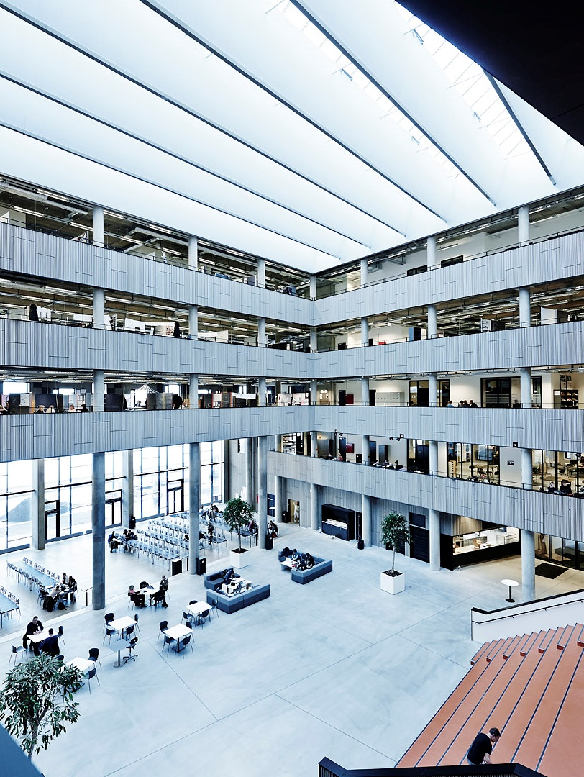
VI HAR ET STÆRKT FUNDAMENT
Attraktivt uddannelsessted
Øget gennemslagskraft på forskningssiden
Øget international anerkendelse
Stærk forankring regionalt – kendt for vores
evne til at samarbejde
Talentfulde studerende og innovative medarbejdere

Slide 33

VORES VISION
- HVOR ER VI I 2021?
Vi fungerer og anerkendes som et universitet med en unik profil og med høj kvalitet i alle aktiviteter.
Vi er internationalt anerkendt for fremragende problem- og løsningsorienteret forskning.
Vi uddanner studerende til fremtidens samfund.
Vi udlever vores grundprincipper for problem- og projektbaseret læring og er internationalt anerkendt for læringsformens dokumenterede resultater.
Vi er en attraktiv samarbejdspartner for virksomheder, myndigheder og institutioner, og vores videnssamarbejder er gensidige, fokuserede og særligt udvalgt.

Slide 34
VORES SÆRKENDER ER
VORES STYRKE
- EN STÆRKERE UDGAVE AF DET UNIVERSITET, VI ER I DAG!
PROBLEMORIENTERING
ENGAGEMENT
AAU har en stærk tradition for en problembaseret tilgang til forskning og uddannelse. Forskere, studerende og færdige kandidater arbejder analytisk, helheds-, problem- og løsningsorienteret.
AAU er præget af de ansattes og de studerendes handlekraft og dynamik. AAU er for engagerede ansatte og studerende, der tager ansvar og får ting til at ske på universitetet og i omverdenen.
SAMARBEJDE
FORANDRING
AAU bedriver videnskab i tæt samarbejde mellem medarbejdere, studerende, erhvervsliv og offentlige partnere. Den tætte kontakt mellem universitetet og eksterne samarbejdspartnere er en forudsætning for vores arbejde med autentiske problemstillinger.
AAU skaber viden, der ændrer verden. Vores
problemorienterede tilgang til forskning, uddannelse, videnformidling og samarbejde gør
en forskel og skaber forandring.

Slide 35
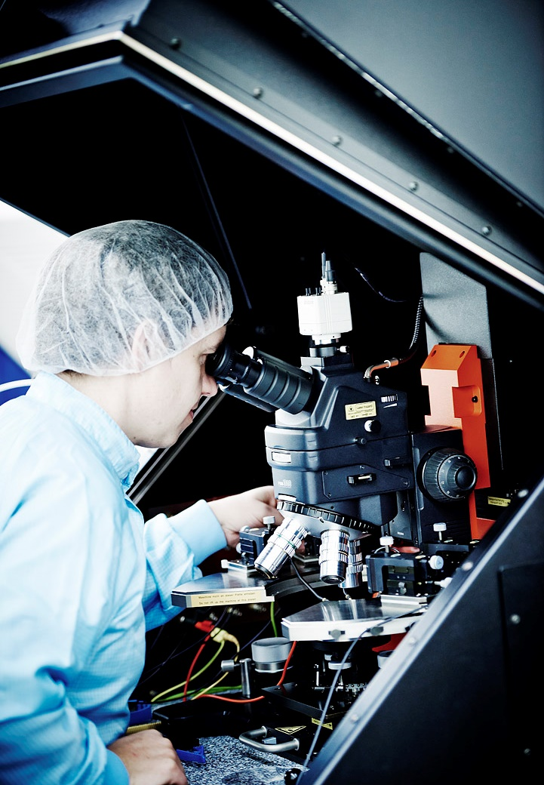
FORSKNING – ET EKSEMPEL PÅ INDSATS
TVÆRVIDENSKABELIGE FORSKNINGSOMRÅDER
Afprøve om tværvidenskabelighed i forskningen har det formodede potentiale i forhold til at løse de globale udfordringer.
Udvikle organisationens evne til at arbejde tværvidenskabeligt på tværs af forskningsfelter.
I alt 6 tværvidenskabelige forskningsområder, inkl. et PBL forskningsprojekt.
Hvert konsortium tildeles maksimalt tre mio. kr. årligt i tre år. (50/50 fra hhv. strategipuljen og hjeminstitut/fakultet)

Slide 36

STRATEGISK INDSATS FOR FREMME AF
TVÆRVIDENSKABELIG FORSKNING
TVÆRVIDENSKABELIGE FORSKNINGSOMRÅDER
IKT som enabler af connected societies
Danmark og fremtidens globale strømninger
Intelligent, bæredygtig og integreret energiudvikling og -forbrug
Borgernær og teknologiunderstøttet sundhed
Børn, unge og fremtidens uddannelse

Slide 37
